Slide 1
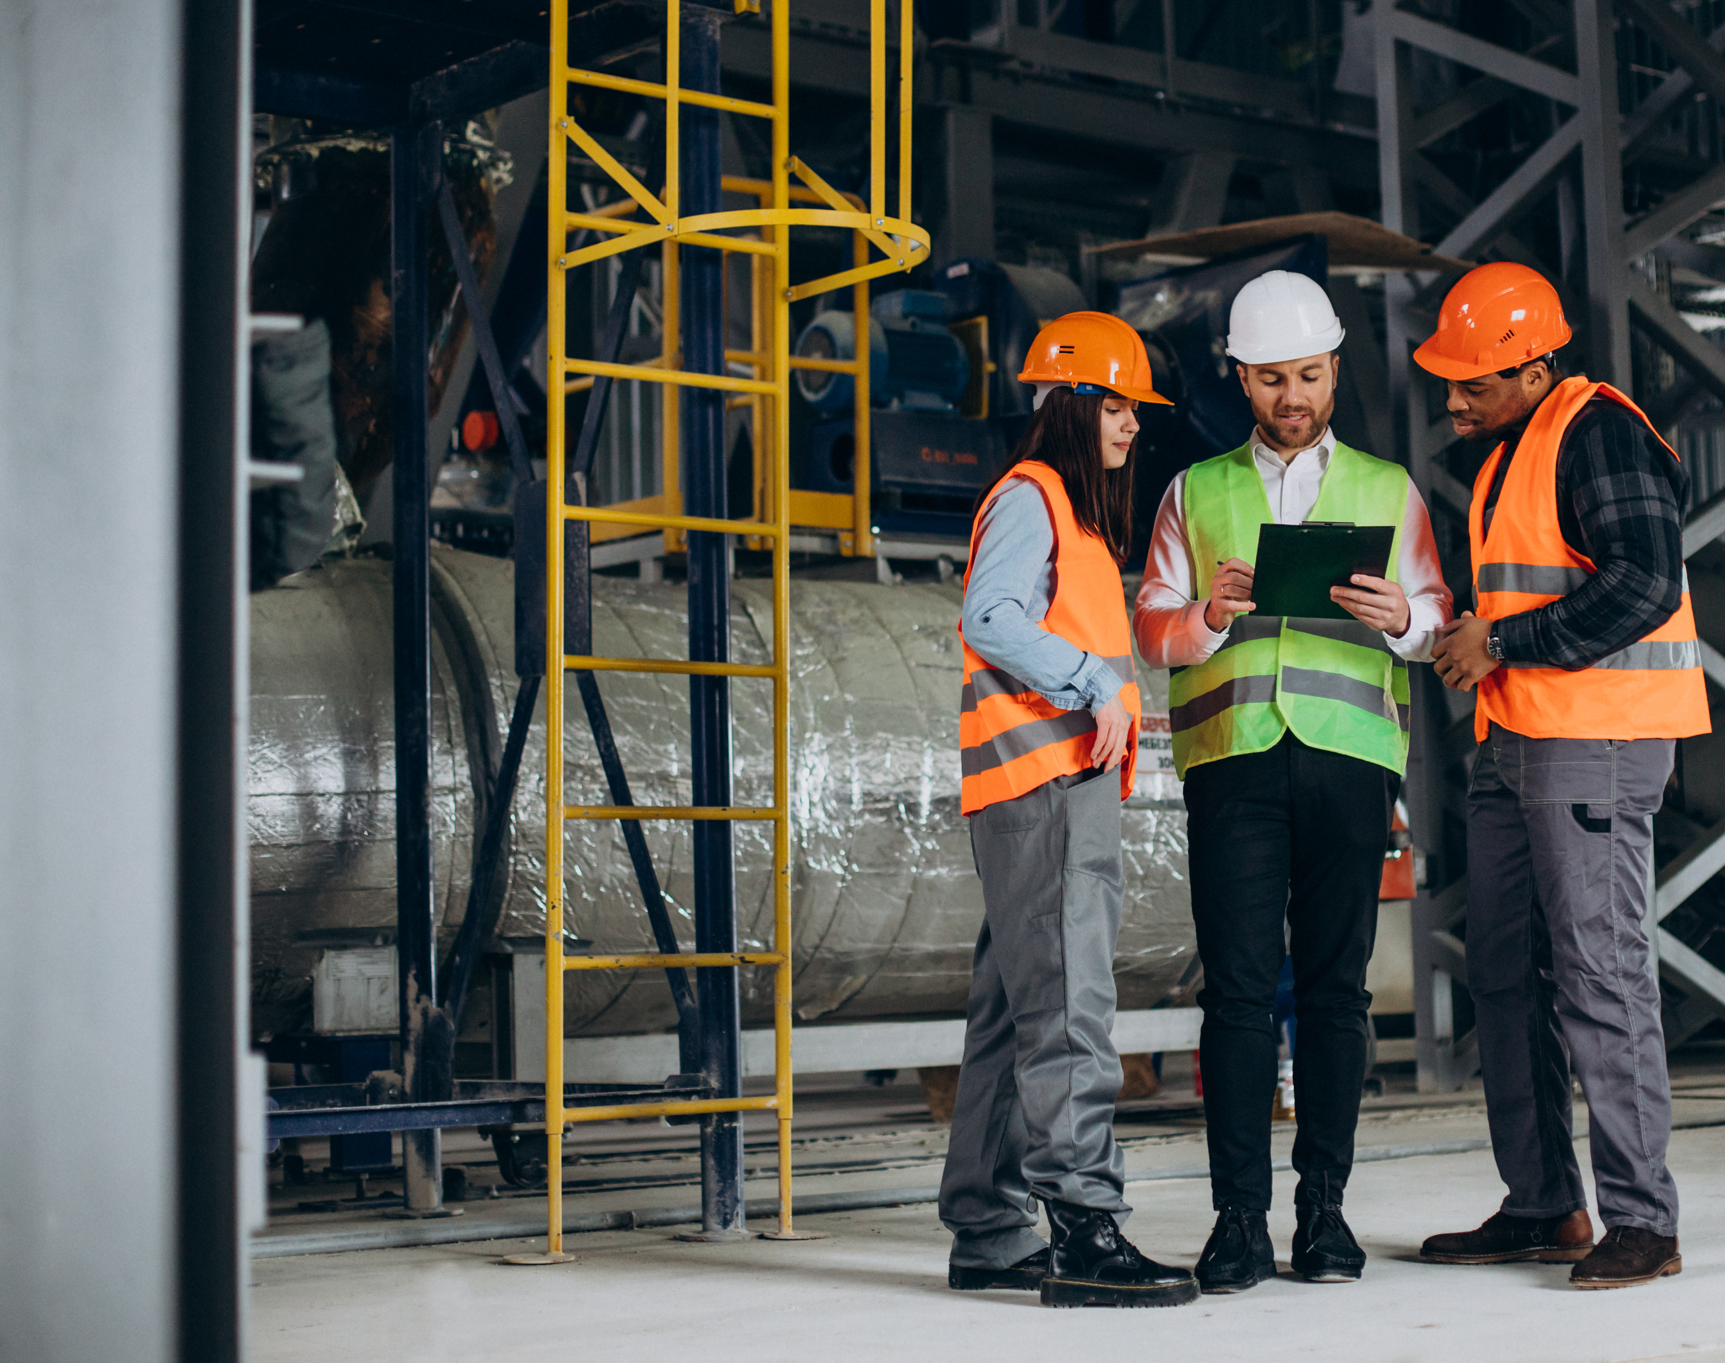
Argumentaire de vente
La sécurité avant tout

Slide 2
Présentation de l'équipe
| Project Master
| 3D Master
| Git Master
| Code Master
| Robot Master
Bryan Gasse
Zachary Rodrigue
Laurent Stéphenne
Kevin Gauvin
Julien Brisson

Slide 3


Mise en contexte
Une machine a café lointaine
Une longue et dangereuse aventure pour obtenir un café
Une chute
Une poursuite

Slide 4
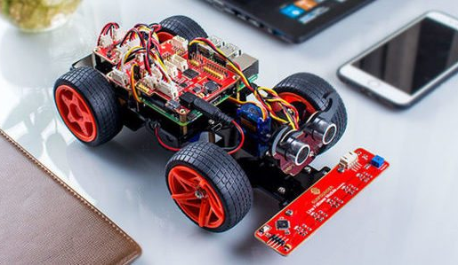

Spécifications du client
Utiliser la plateforme Sunfounder Picar S pour le robot
Doit pouvoir naviguer un environment complexe
Suivre une ligne-guide de destination à destination
Percevoir et éviter des obstacles
Doit livrer un café chaud

Slide 5
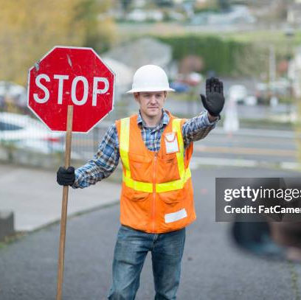

Solution
Créer une simulation
Faire des tests en simulation
Optimiser les déplacements
Implémenter le meilleur algorithme

Slide 6


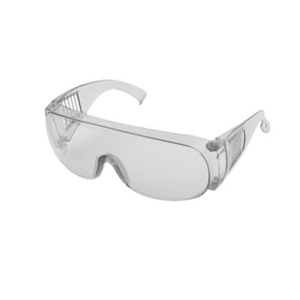
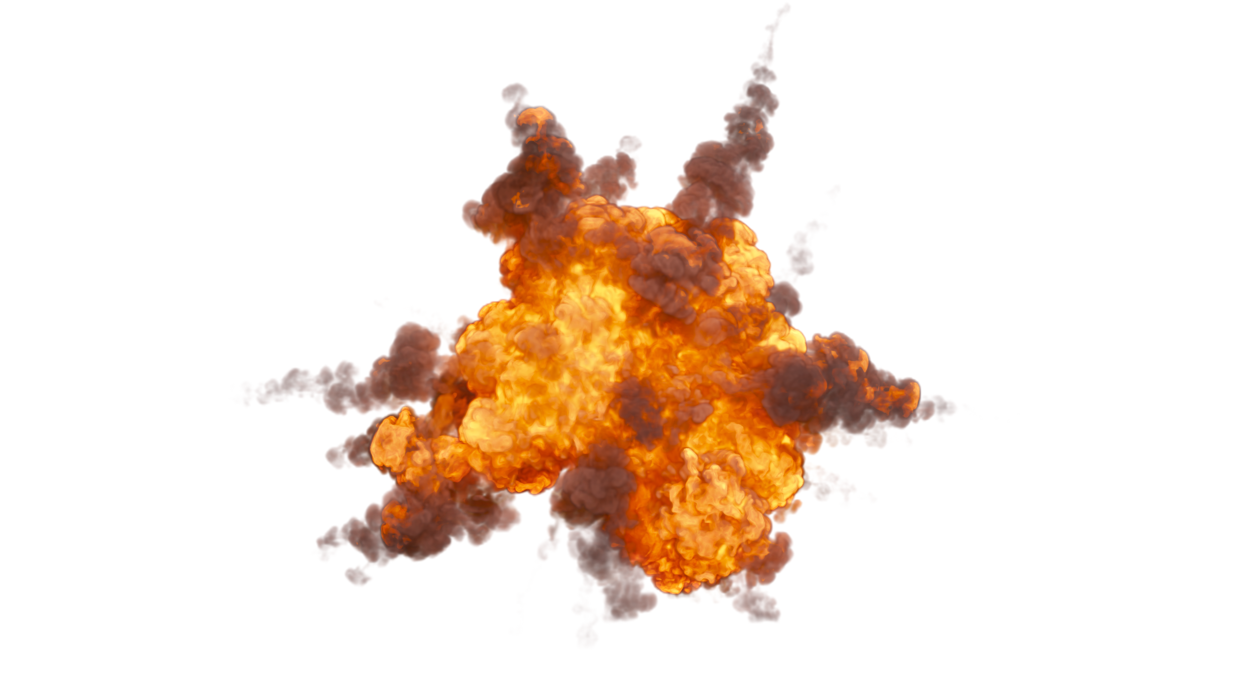
Les risques (Technologiques)
Précision d’arrêt insuffisante
Le véhicule n’atteint pas la précision requise ±30 mm.
Impact : échec des parcours de test.
Mitigation : calibration des capteurs et validation en simulation.
Détection imparfaite de la ligne-guide
Mauvaise détection selon l’éclairage ou l’état du sol.
Impact : sortie de piste et échec lors de la compétition.
Mitigation : tests variés, filtrage logiciel et réglage adaptatif.
Simulation non représentative
Modèle Godot/Blender peu fidèle au réel.
Impact : algorithmes inefficaces sur le véhicule réel.
Mitigation : comparaison simulation/réalité et ajustement itératif.

Slide 7

Les risques (Sociaux)
Renversement de café chaud
Peut causer brûlures ou dégâts.
Impact : sécurité et image du produit.
Mitigation : réduire la vitesse et environnement contrôlé.
Insatisfaction des clients
Café livré incomplet ou débordé.
Impact : perte de crédibilité.
Mitigation : priorité à la stabilité, tests intensifs.
Acceptabilité sociale du robot
Réticence face au robot autonome.
Impact : adoption limitée du produit.
Mitigation : design rassurant et démonstrations.

Slide 8
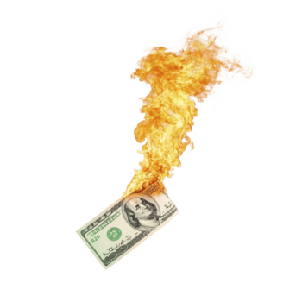
Les risques (Gestion)
Manque d’expérience ECSS
L’équipe connaît peu la méthode ECSS.
Impact : retards et documentation incomplète.
Mitigation : formation initiale du modèles ECSS.
Sous-estimation de la charge de travail
Temps mal évalué.
Impact : stress et fonctionnalités incomplètes.
Mitigation : planification réaliste et suivi hebdomadaire.
Intégration tardive matériel-logiciel
Tests réels effectués trop tard.
Impact : découverte tardive de problèmes critiques.
Mitigation : intégration progressive et tests fréquents.

Slide 9


Analyse d'impact éthique potentiels
Dilemme du roomba-couteau
Un robot est-il responsable de lui-même
Adoption du robot
Intimidation au travail

Slide 10
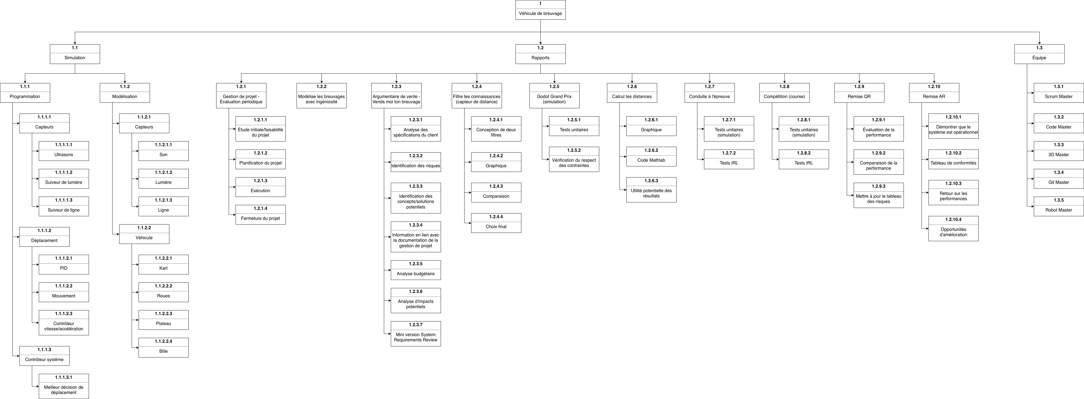
Tâches

Slide 11
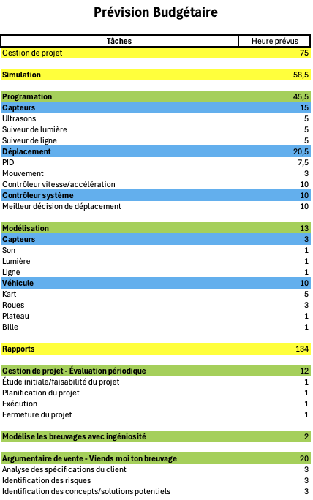
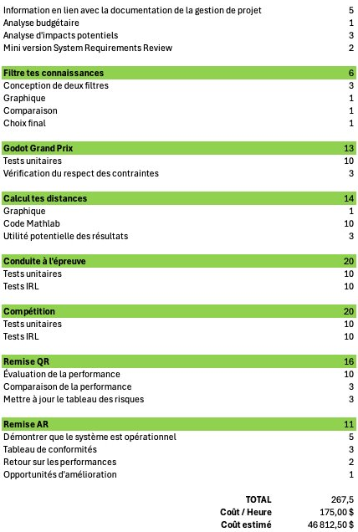

Budget

Slide 12
Des questions ?

